Slide 1
3조 System out 회사의 인적사항 관리 프로그램
이정화
김영빈
이호형
정성현
황은솔

Slide 2
목차
4
상세화면 설계, 기능설명
1
요구사항 명세서
2
테이블 명세서
5
어려웠던 기능
3
인원 분배

Slide 3
Part 1,
요구사항 명세서
구분 | 서비스 | 필요기능 | 기능설명
사용자 | 로그인 | ID/ Pwd | ID는 사원번호로 설정하고 PWD는 임시로 1234로 설정 PWD는 정보 보안을 위해 입력 시 입력한 숫자가 ‘*’로 보인다
 | Pwd변경 | Pwd / new Pwd | 기존 비밀번호를 새 비밀번호로 변경 >> (새 비밀번호를 update 함)
 | 사원조회 | 검색기능 | 콤보박스를 사용하여 사원명 or 부서명 or 사원번호를 검색하여 해당사원에 대한 정보조회
 |  | 사원정보조회 | 사원정보조회 (사원명, 사원번호, 부서, 직책, 생년월일, 내선번호, E-mail)
 |  | 상세페이지이동 | 사원명을 클릭하면 해당 사원에 상세페이지로 이동
 | 상세페이지 | 사진 | 회사 메인컴퓨터에 이미지 파일을 개개인의 사원번호 별로 저장하여 상세페이지의 출력
 |  | 기본 정보 | 해당 사원의 회사명, 사원번호, 사원명, 부서, 직책, 이메일, 생년월일, 주소 확인 해당사원 본인이면 상세정보까지 확인가능
관리자 | 로그인 (관리자모드) | 관리자 권한 부여 | ID(사원번호)로 부서명을 구분하여 관리자 권한 부여
 | 상세페이지 (관리자모드) | 관리자 권한 정보 | 1. 개인정보, 경력사항, 자격증, 인사평가 항목들은 관리자권한으로 인해 인사팀 조회 가능 >> 다른 사원이 조회 못하도록 기능 구현
 |  |  | 2. 인사팀이 사원의 정보를 수정할 수 있도록 구현
 |  |  | 3. 인사팀 사원이라도 본인 상세페이지 수정 불가능
 | 사원등록 | 관리자 권한 부여 | 입사한 사원 정보를 등록하기 위해 빈 상세페이지가 뜨며 관리자만 작성할 수 있도록 구현
 | 사원삭제 | 관리자 권한 부여 | 사원의 정보 삭제하기 위해 사원명과 관리자 암호를 입력하고 삭제버튼을 누르면 해당사원 정보 삭제

Slide 4
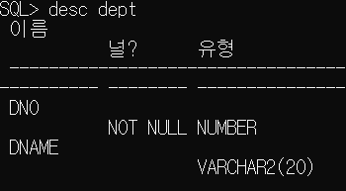
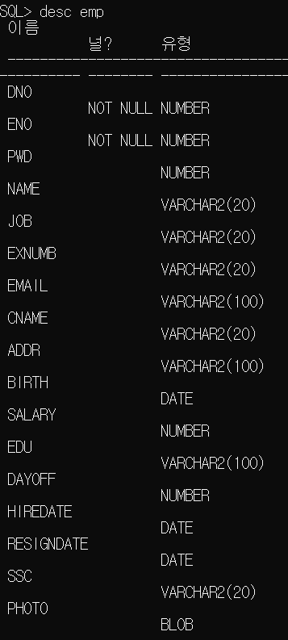
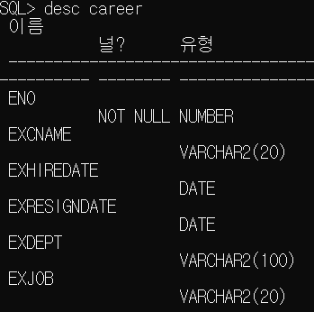
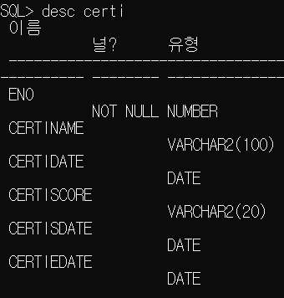
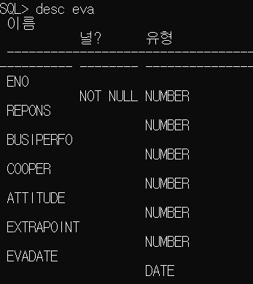
Part 2,
테이블 명세서
부서 테이블
경력사항 테이블
자격증 테이블
사원정보 테이블
인사평가 테이블

Slide 5
ER 다이어그램
Part 3,
역할 분담
Part 3,
 | GUI | 기능
1page | 이호형 | 황은솔, 이호형
2page | 김영빈 | 김영빈, 정성현
2-1page | 이호형 | 황은솔, 정성현
2-2page | 김영빈 | 정성현
2-3page | 김영빈 | 김영빈, 정성현, 이호형
3page | 이호형 | 이정화
4page | 김영빈 | 김영빈, 정성현, 이호형
4-1page | 김영빈 | 김영빈, 정성현, 이호형
DAO | 정성현
VO | 정성현
PPT | 이정화
발표 | 이정화

Slide 6
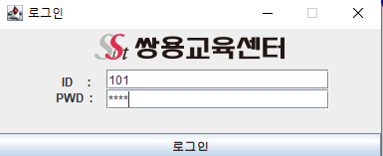
Part 4,
상세화면 설계, 기능설명
1p
로그인 창
회사 로고나 이미지를 넣어 사내프로그램임을 강조 (ex.쌍용교육센터)
PWD는 정보 보안을 위해 입력 시
입력한 숫자가
‘*’로 보인다
로그인하면 사원조회 페이지로 넘어간다

Slide 7
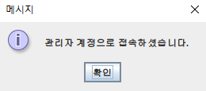
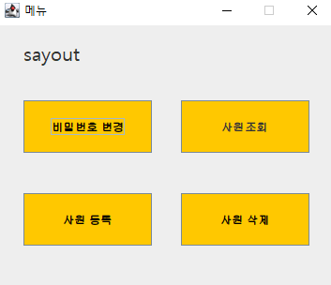
Part 4,
상세화면 설계, 기능설명
2p
메뉴 창
Id(사원번호)가 관리자 사원일시 관리자 임을 확인해주는 메시지
4가지의 기능을 가지고 있는 메뉴창
비밀번호 변경, 사원조회
모든 사원이 사용가능한 메뉴
사원 등록, 사원 삭제는 관리자 계정만 사용가능

Slide 8
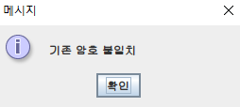
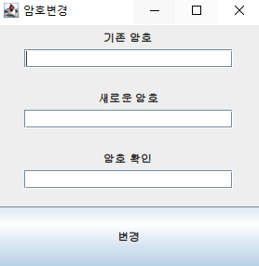
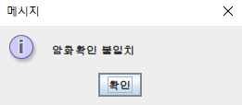
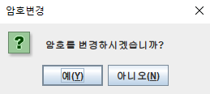
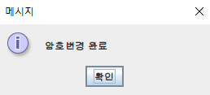
Part 4,
상세화면 설계, 기능설명
2p-1
암호변경 창
비밀번호의 정보 보안을 위해 입력 시
입력한 숫자가
‘*’로 보인다
변경 버튼 클릭 시 암호변경 확인창으로 이동
암호변경확인창에서 ‘예’ 버튼 클릭 시
다음과 같은 메시지 출력
기존 암호가 불일치시 생성되는 메시지
암호확인 불일치시 생성되는 메시지
암호변경 완료 시 생성되는 메시지
사용자의 비밀번호 변경

Slide 9
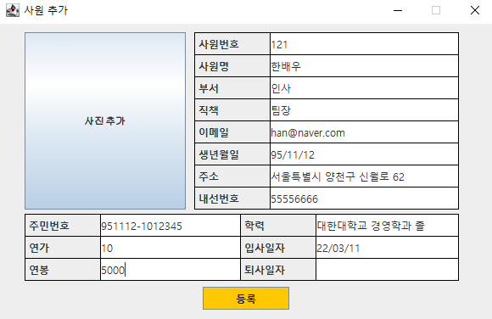
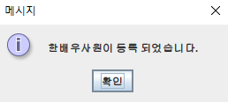
Part 4,
상세화면 설계, 기능설명
2p-2
사원 추가 창
사진 추가 버튼 클릭시
파일 열기 기능으로 사진을 추가 가능
신규 사원의 정보를 입력하는 곳
등록 버튼 클릭시 신규 사원 등록
등록 완료시 ‘사원명이 등록 되었습니다’ 메시지 출력후 확인 버튼 클릭시
신규사원 번호의
4p-1 ‘관리자 수정페이지’ 창으로 이동

Slide 10
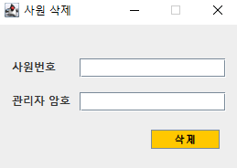
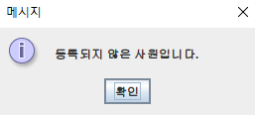
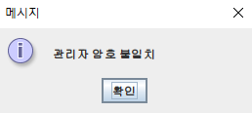
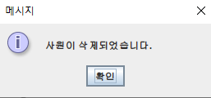
Part 4,
상세화면 설계, 기능설명
2p-3
사원 삭제 창
사원 번호와 로그인 된 관리자의 암호를 입력
삭제 버튼 클릭시 기존 사원 삭제
사원 번호가 없을 시 출력되는 메시지
관리자암호가 불일치시 출력되는 메시지
사원이 삭제 되었을시 출력되는 메시지

Slide 11
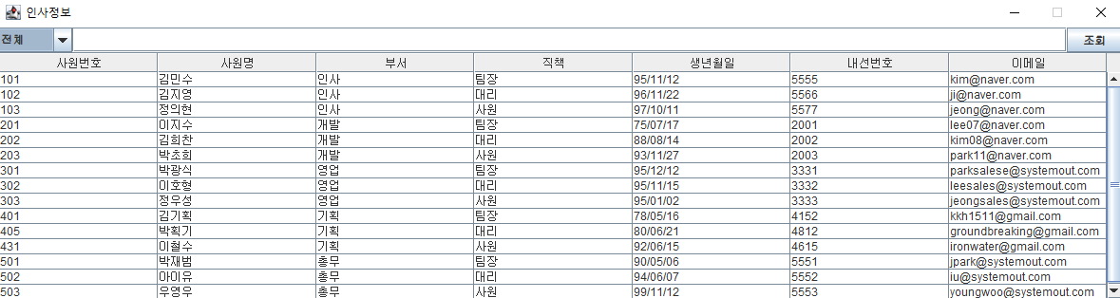
Part 4,
상세화면 설계, 기능설명
3p
인사 정보 창
테이블에 있는 사원 클릭 시 4p로 이동
일반 사원일시 해당 사원의 상세페이지로 이동
관리자 사원일시 해당 사원의 관리자 수정페이지로 이동
간단한 인사 정보 확인 가능추가 가능
콤보 박스 기능을 통해 ‘사원명’, ’부서’, ‘사원번호’로 변경 후
검색창에 조건을 적고 조회 버튼 클릭 시
해당 조건에 맞는 사원(들)이 출력

Slide 12
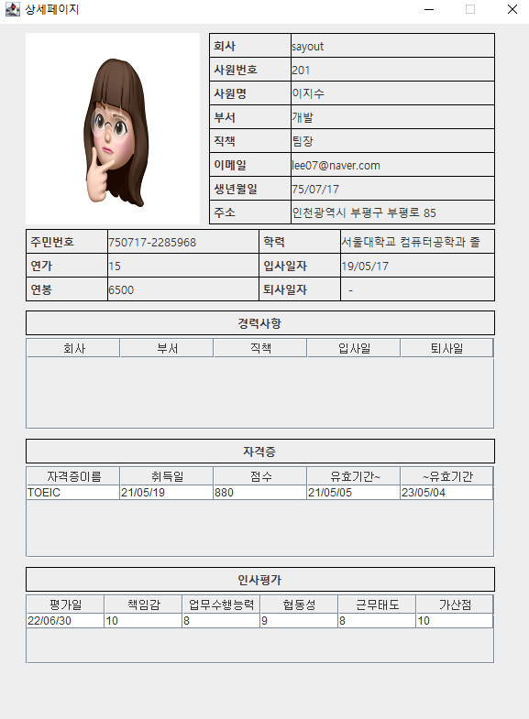
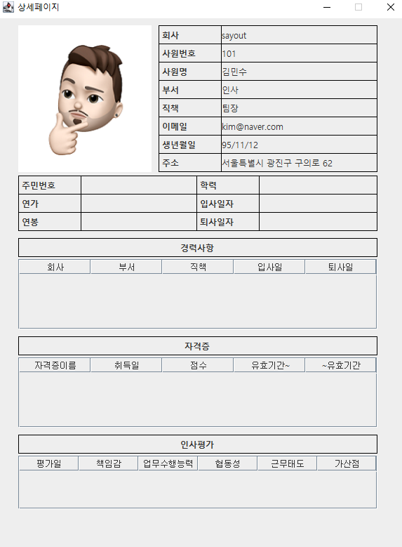
Part 4,
상세화면 설계, 기능설명
4p
상세페이지 창
사원번호 201 으로 로그인 후 4p 집입시
로그인시와 같은 사원번호의 정보는 모든 정보가 확인이 가능하다
로그인시와 다른 사원번호의 정보는 간단한 정보만 확인이 가능하다

Slide 13
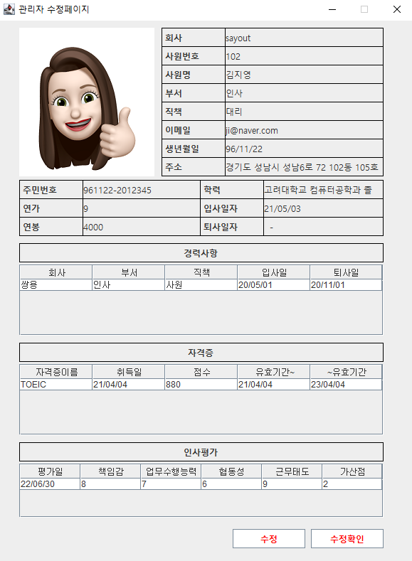

Part 4,
상세화면 설계, 기능설명
4p-1
관리자 수정페이지 창
관리자 사원번호 101 으로 로그인 후 4p-1 집입시
로그인 시 와 다른 사원번호의 정보는 모든 정보 열람과 수정이 가능하다
관리자사원 라도 관리자 사원번호와 클릭한 사원번호가 같으면 수정할 수 없다

Slide 14
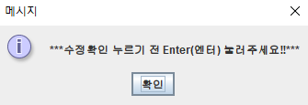
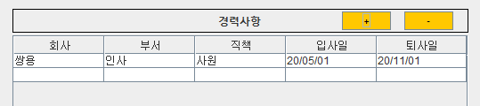
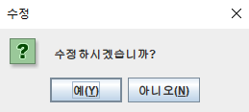
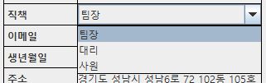
Part 4,
상세화면 설계, 기능설명
4p-1
관리자 수정페이지 창
관리자 사원번호 101 으로 로그인 후 4p-1
수정 버튼 클릭시
간단한 사용 안내문구 메시지
경력 사항, 자격증, 인사평가
수정가능
(+) 버튼 클릭시 새로운 여백 생성
(-) 버튼 클릭시 선택된 열 삭제
수정확인 버튼 클릭시 수정창생성
‘예’ 버튼 클릭시 정보 수정
직책 부분은 콤보 박스로 변경 가능

Slide 15
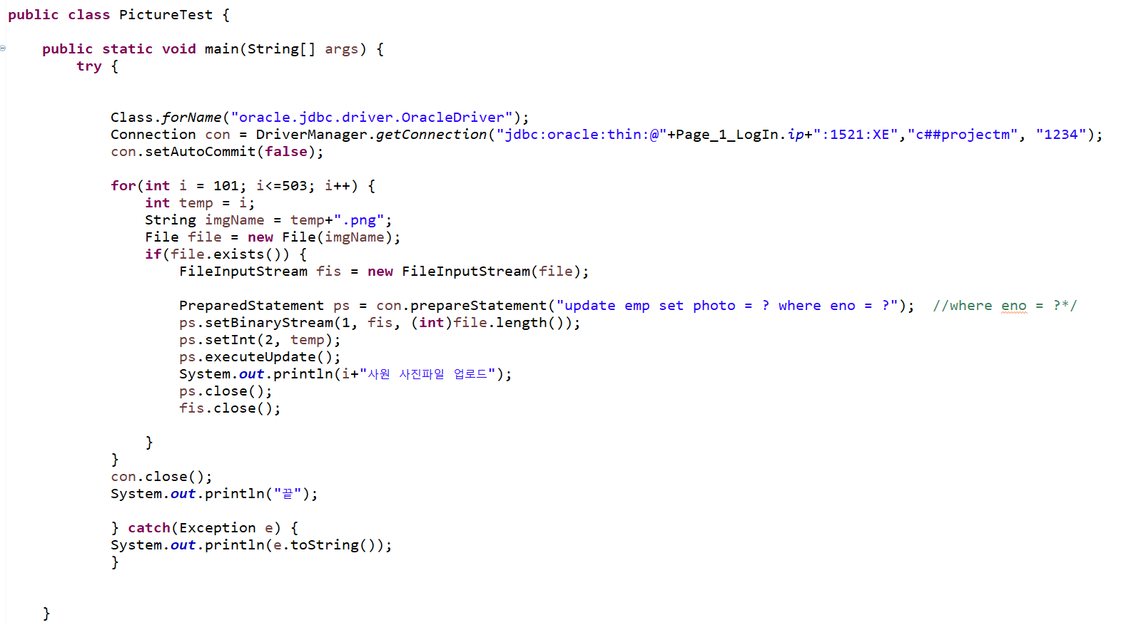
Part 5,
어려웠던 기능
사진 저장 및 출력

Slide 16
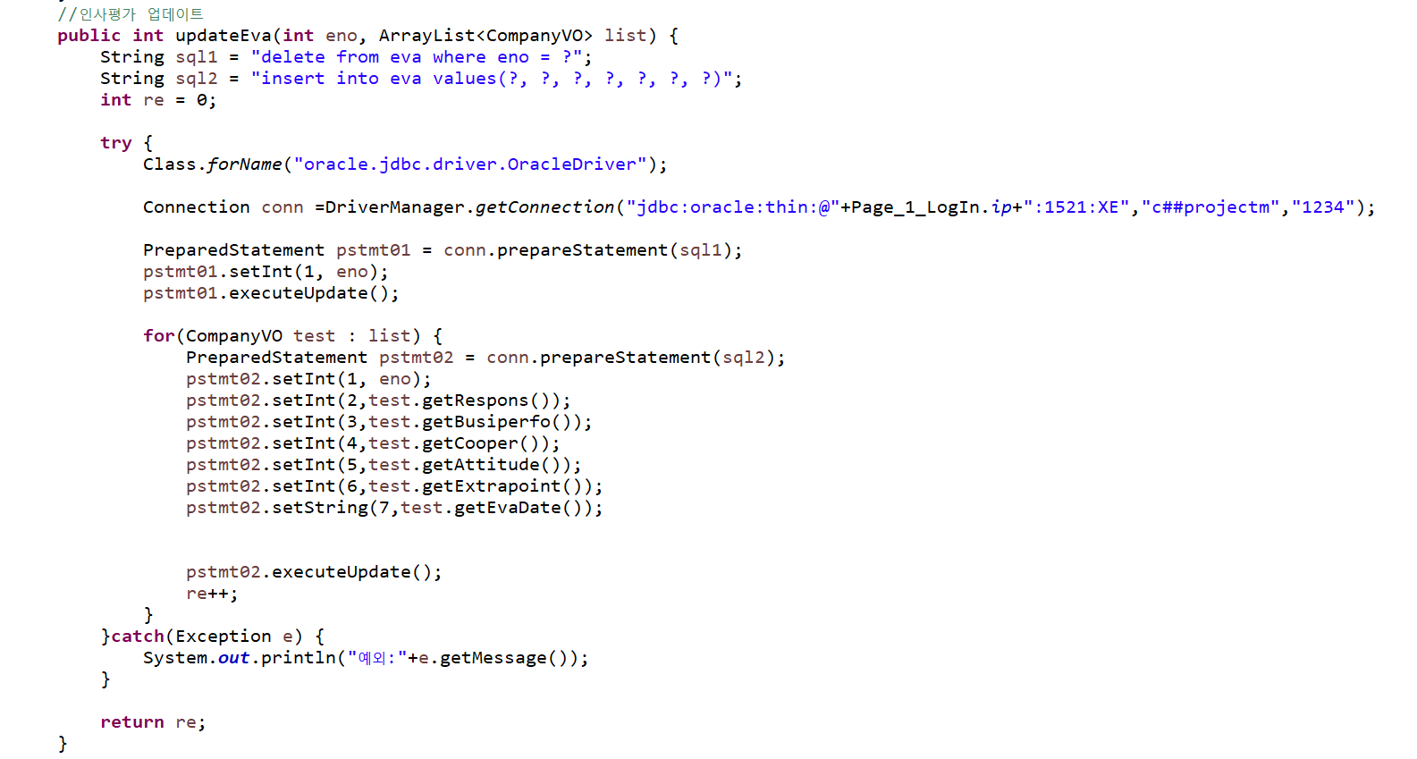
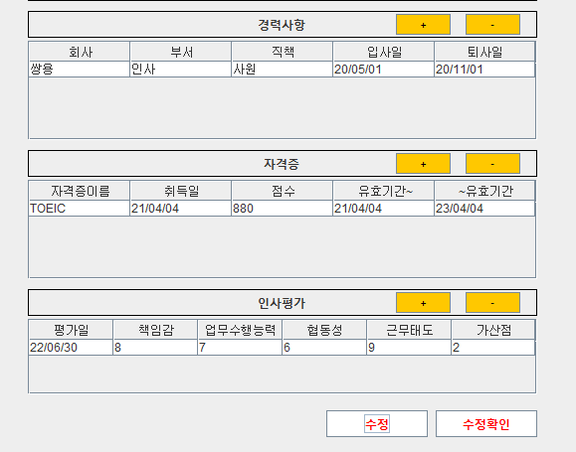
Part 5,
어려웠던 기능
테이블 채로 백터에 담아서
db에 추가하는 부분

Slide 17
Thank you.
감사합니다.

